Slide 1
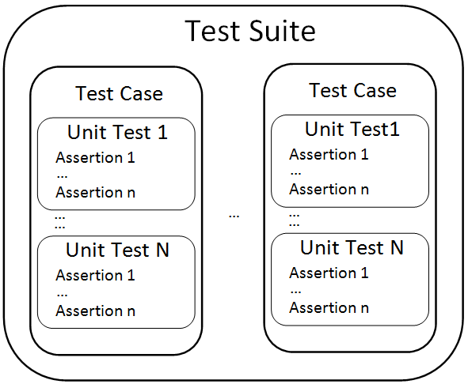
Структура на тестовете

Slide 2
Структура на тестовете
Assertion
Прости проверки
Unit Test
Група проверки
Методи на Test Case
Test Case
Група Unit Test
Test Suite
Група Test Case-ове

Slide 3
Функционални тестове - Структура
class PostsControllerTest < ActionController::TestCase
...
test "<test name>" do
<body>
end
...
end

Slide 4
Функционални тестове - Инструменти
Заявки
Get, Post, Put, Head и Delete
Помощни променливи
@controller
@request
@response

Slide 5
Функционални тестове - Инструменти
Масиви със специфични данни
Assigns
Cookies
Flash
Sessions

Slide 6
Функционални тестове – Примерен контролер
class PostsController < ApplicationController
...
def create
@post = Post.new(params[:post])
if @post.save
flash[:notice] = 'Post created.'
format.html { redirect_to(@post) }
end
...
end

Slide 7
Функционални тестове - Примерен тест
class PostsControllerTest < ActionController::TestCase
...
test "test_should_create_post" do
assert_difference('Post.count') do
post :create, :post => { :title => 'post1', :body => 'Big body' }
end
assert_redirected_to post_path(assigns(:post))
assert_equal 'Post created.', flash[:notice]
end
...
end

Slide 8
Тестване на изгледи
assert_select
Selector
Equality
Message
Element
assert_select_email
assert_select_encoded
css_select
assert_select_rjs

Slide 9
Тестване на изгледи – Примерен изглед
Изглед
<p class="title"><b>Title:</b><%= @post.title %></p>
<p class="body"><b>Body:</b><%= @post.body %></p>
Отговор – HTML код
<html>
<head><title>New Post</title></head>
<body>
<p class="flash" style="color: green">Post created.</p>
<p class="title"><b>Title:</b> post1 </p>
<p class="body"><b>Body:</b> Big Body </p>
</body>
</html>

Slide 10
Тестване на изгледи – Примерен тест
class PostsControllerTest < ActionController::TestCase
...
test "test_show_post_view" do
assert_select 'p.title', 1, 'Post title missing!'
assert_select 'p.body', 1, 'Post body missing!'
assert_select 'p.flash', 'Post created.', 'Notification missing!'
end
...
end

Slide 11
Стартиране на тестове чрез Rake
Пускане на всички видове тестове
rake test
Пускане на определен тип тестове
rake test:units
rake test:functionals
rake test:integration
rake test:recent
rake test:plugins

